Slide 1
BIYOO-CHATPPT TEAM
智慧篮球
实体与动作识别
22级软件工程1，2班队
FROM：詹仕文，申阔，张洋
2024/3/21
---->
Notes:
Generate By MotionGo-ChatPPT.
HomePage：www.chat-ppt.com
AIGC 2024/3/21 17:26:48
[AI生成内容，仅供参考]

Slide 2
目录
catalog
行业前景与产品介绍
应用技术及具体分析
商业模式及未来规划
Notes:
Generate By MotionGo-ChatPPT.
HomePage：www.chat-ppt.com
AIGC 2024/3/21 17:26:48
[AI生成内容，仅供参考]

Slide 3
01
行业前景与产品介绍
VISIT US
Notes:
Generate By MotionGo-ChatPPT.
HomePage：www.chat-ppt.com
AIGC 2024/3/21 17:26:48
[AI生成内容，仅供参考]

Slide 4
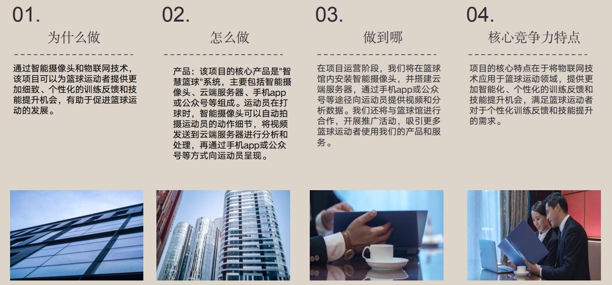
行业前景四步分析
Notes:
Generate By MotionGo-ChatPPT.
HomePage：www.chat-ppt.com
AIGC 2024/3/21 17:26:48
[AI生成内容，仅供参考]

Slide 5
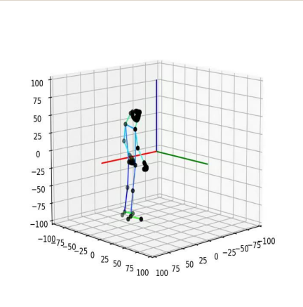
产品优势
产品介绍
产品图片
相较于昂贵的摄影师以及剪辑费用。该
产品的费用就将包含于智慧篮球馆的使
用费之中，价格低廉，为各个阶层的人
们都能接受。产品的使用群体将包含一众的青少
年群体。以及各个阶段的篮球爱好者。
篮球场馆进行全方位
的摄像头部署；AI自动识别动作事件，
将运动数据可视化，展
现运动效果；在2D与3D的分离与重
建之中经AI合成优质视
频；在3D视频动作捕捉体
系中，以2D关键点提
取，而后进行3D重建
Notes:
Generate By MotionGo-ChatPPT.
HomePage：www.chat-ppt.com
AIGC 2024/3/21 17:26:48
[AI生成内容，仅供参考]

Slide 6
02
应用技术及具体分析
VISIT US
Notes:
Generate By MotionGo-ChatPPT.
HomePage：www.chat-ppt.com
AIGC 2024/3/21 17:26:48
[AI生成内容，仅供参考]

Slide 7
应用技术
YOLO(You 0nly Look 0nce) 是一种流行的物体检测和图像分割模型，由华盛顿大学的约瑟夫-雷德蒙(JosephRedmon)和阿里-法哈迪 (Ali Farhadi) 开发。YOLO于2015 年推出，因其高速度和高精确度而迅速受到欢迎。
。2016 年发布的YOLOv2 通过纳入批量归一化、锚框和维度集群改进了原始模型
。2018 年推出的YOLOv3 使用更高效的骨于网络、多锚和空间金字塔池进一步增强了模型的性能.。YOLOv4于 2020 年发布，引入了 Mosaic 数据增强、新的无锚检测头和新的损失函数等创新技术。YOLOv5进一步提高了模型的性能，并增加了超参数优化、集成实验跟踪和自动导出为常用导出格式等新功能。
YOLOv6于2022年由美团开源，目前已用于该公司的许多自主配送机器人。
。YOLOv7增加了额外的任务，如 COCO 关键点数据集的姿势估计。
。YOLOv8是YOLO 的最新版本，由Ultralytics 提供。YOLOv8 YOLOv8 支持全方位的视觉AI任务，包括检测、分割、姿态估计、跟踪和分类。这种多功能性使用户能够在各种应用和领域中利用YOLOv8 的功能YOLOv9引入了可编程梯度信息(PGI)和通用高效层聚合网络(GELAN)等创新方法

Slide 8
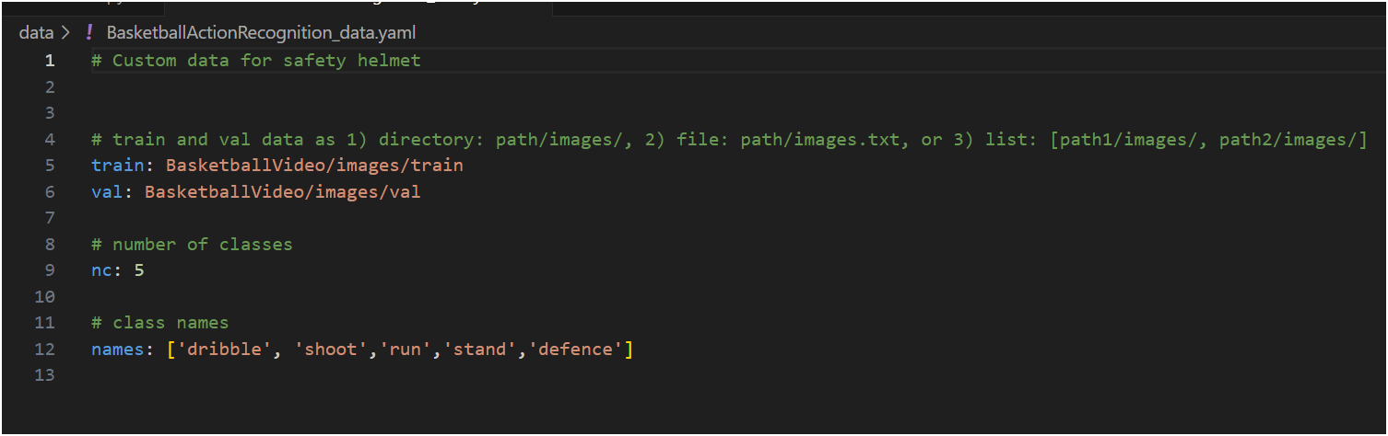
创建数据集配置文件
数据集配置文件，包含了
1.数据集根目录路径和相对于训练/验证/测试图像目录的路径和相应标签的路径
2.类别的名称
划分训练集，验证集，测试集

Slide 9
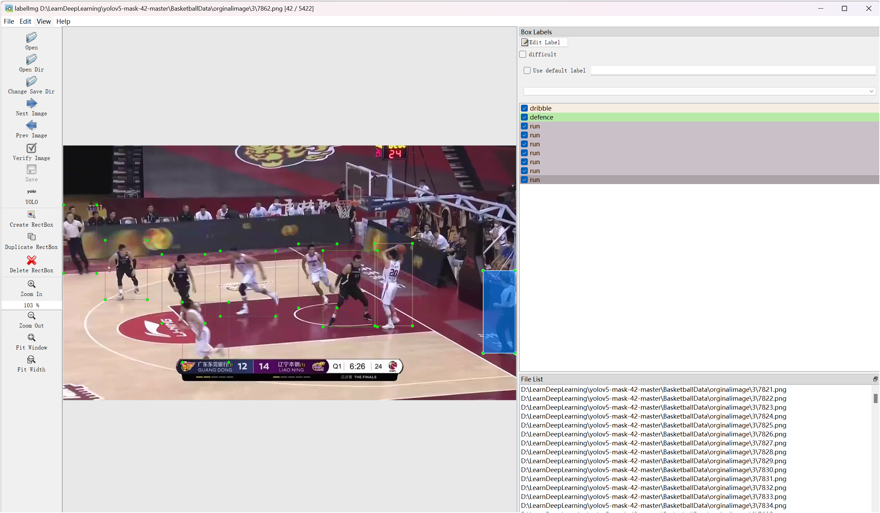
自定义数据训练
创建一个自定义模型来检测物体是一个迭代的过程，需要收集和整理图像、标注相应篮球动作：运球，投篮，跑步，站立，防守

Slide 10

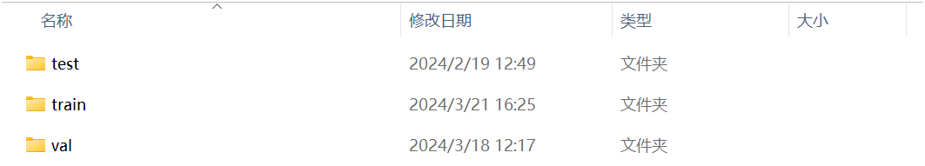
组织目录
在images文件夹旁边放相应的labels文件夹
划分训练集，验证集，测试集

Slide 11
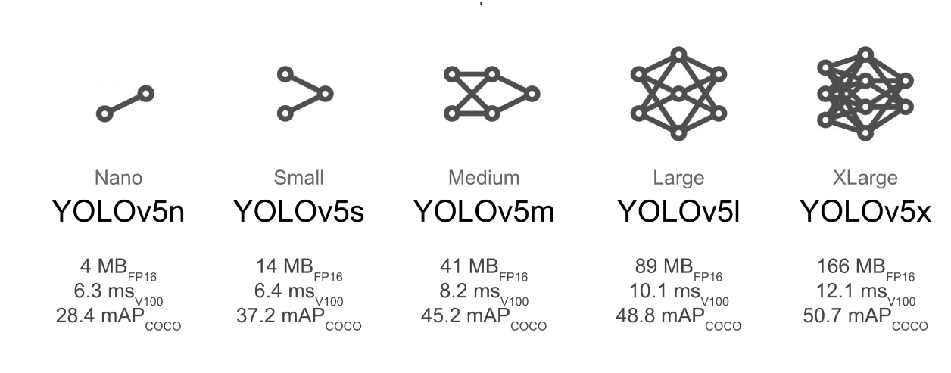
选择适合的模型

Slide 12
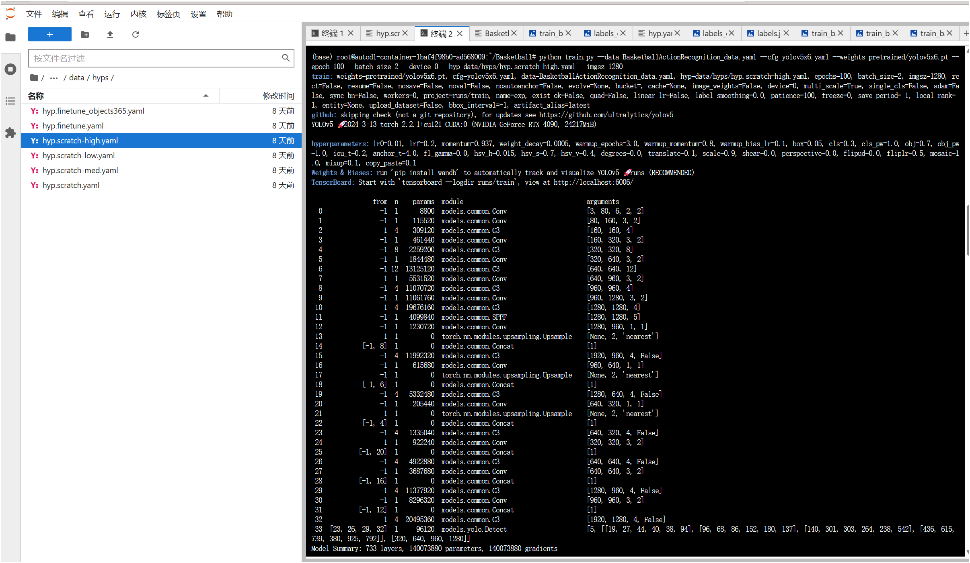
在云端上进行模型训练

Slide 13
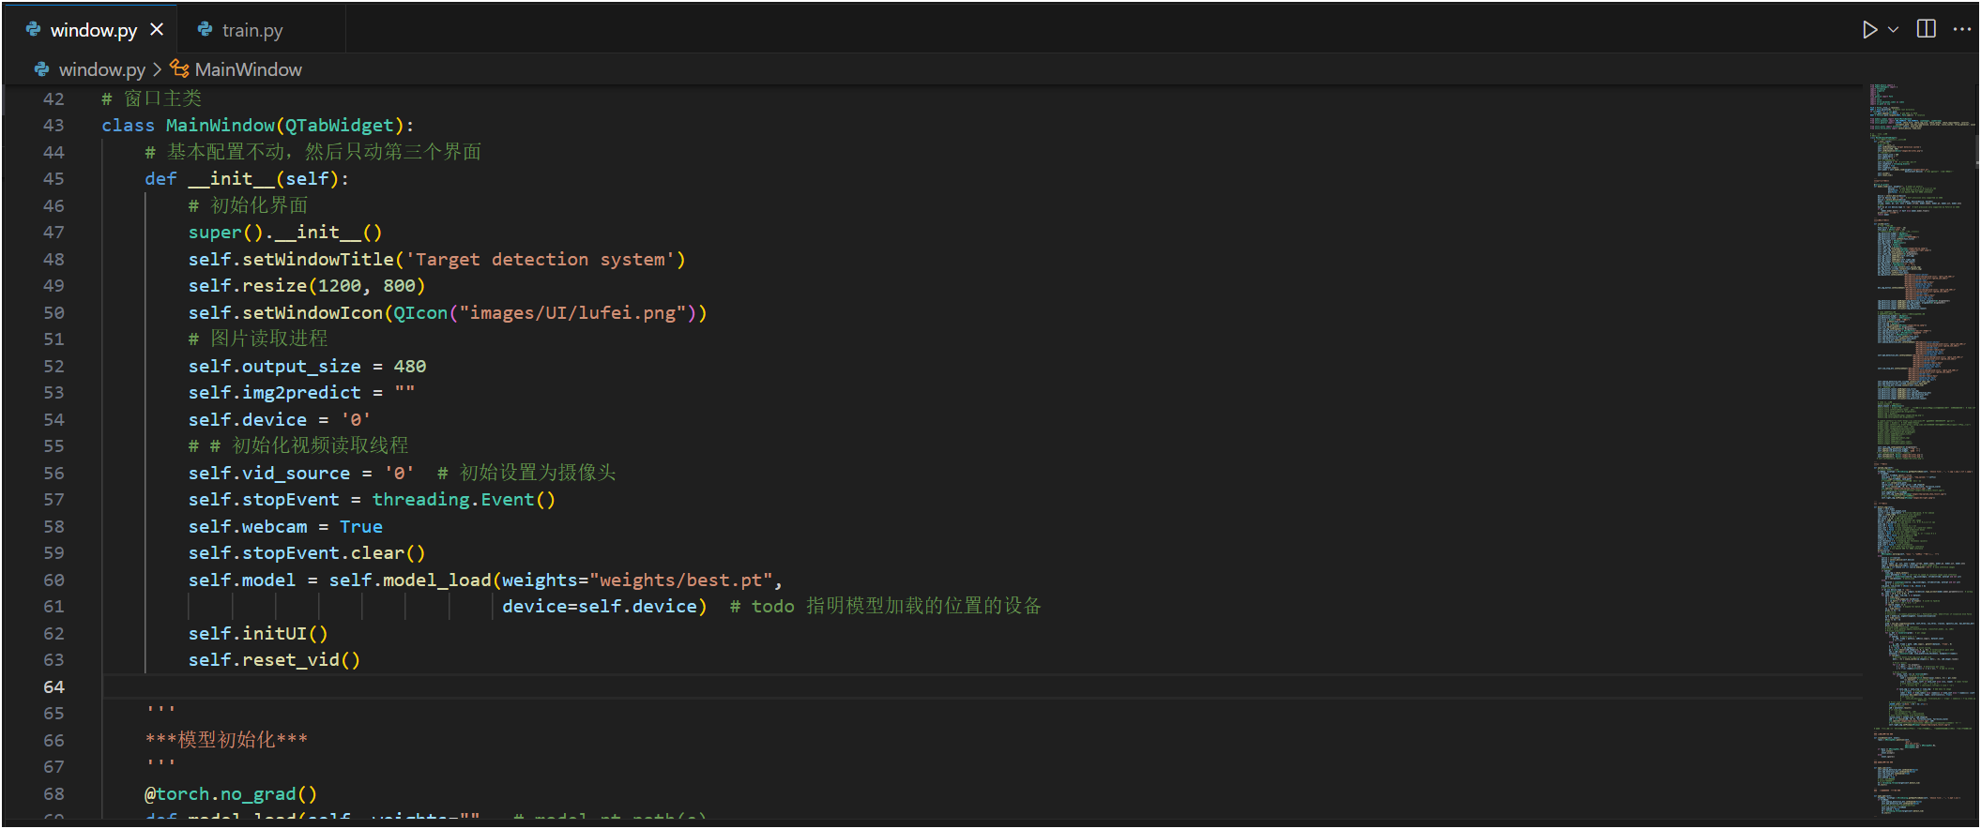
将得到的模型，下载到本地进行应用

Slide 14
03
商业模式及未来规划
VISIT US
Notes:
Generate By MotionGo-ChatPPT.
HomePage：www.chat-ppt.com
AIGC 2024/3/21 17:26:48
[AI生成内容，仅供参考]

Slide 15
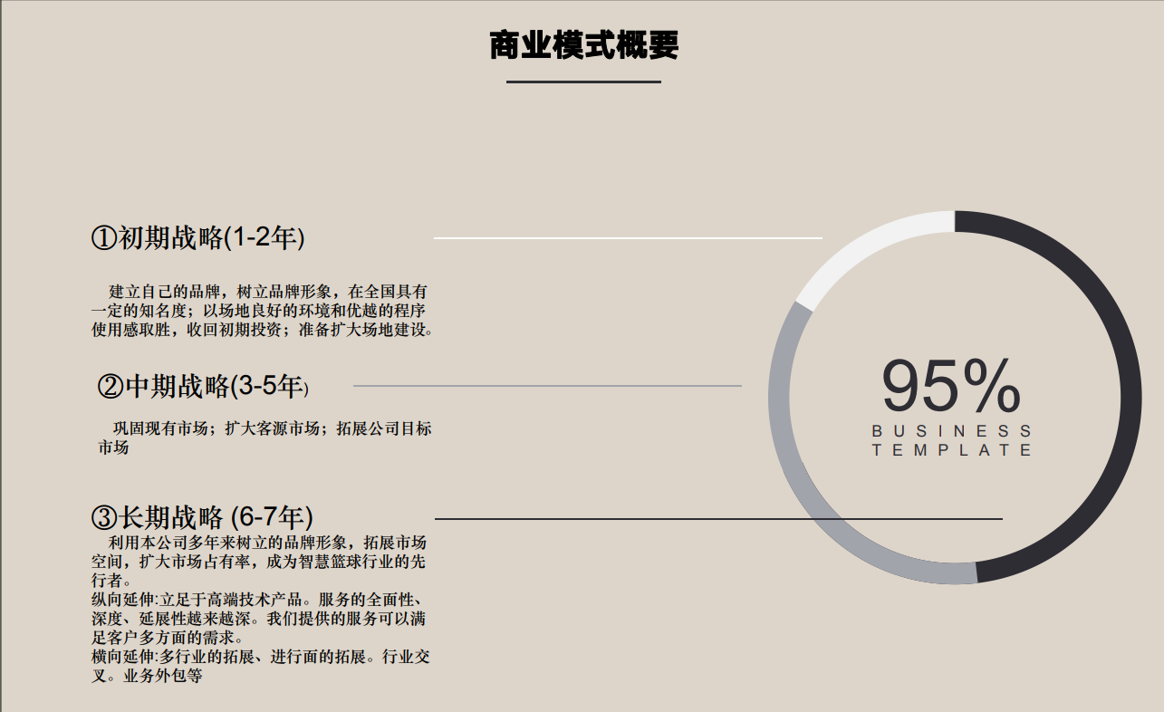

Slide 16
未来展望智慧篮球:一个概念、一个概念、一个应用
智慧篮球：一个应用
数据收集与分析：智慧篮球内置传感器能够实时收集运动员在比赛中的各种数据，如运动轨迹、速度、力量、投篮角度等。这些数据通过无线通信传输到智能设备上，进行分析和处理，帮助教练和运动员了解运动员的身体状况、技术特点和比赛风格，从而制定更加适合的训练和比赛计划。
智能分析与反馈：智慧篮球可以通过智能应用程序与运动员和教练进行互动，提供实时的比赛分析和反馈。这些分析包括对手的战术、运动员的技术特点和表现等，有助于运动员和教练调整训练和比赛策略，提高比赛胜率。
智慧篮球：一个概念
智慧篮球，顾名思义，是一种融入了科技元素的篮球。它不仅具有传统的篮球功能，还集成了各种高科技元素，如传感器、无线通信、大数据分析等。通过这些技术，智慧篮球能够提供更加精准的数据和信息，帮助运动员和教练更好地了解比赛情况，制定更加科学合理的训练和比赛策略。
体育科技与智慧篮球的未来
随着科技的不断进步和体育产业的不断发展，体育科技与智慧篮球将在未来发挥更加重要的作用。未来的智慧篮球将更加智能化、个性化、人性化，能够更好地满足运动员和教练的需求，提高训练和比赛的效果。同时，智慧篮球也将为体育产业带来更多的商业机会和发展空间，推动体育产业的数字化转型和升级。总之，体育科技与智慧篮球的发展将为运动员、教练和整个体育产业带来更多的机遇和挑战。
Notes:
Generate By MotionGo-ChatPPT.
HomePage：www.chat-ppt.com
AIGC 2024/3/21 17:26:48
[AI生成内容，仅供参考]

Slide 17
参考资料
yolo官网
https://docs.ultralytics.com/
b站博主 相似的应用
手把手教你使用YOLOV5训练自己的目标检测模型
https://www.bilibili.com/video/BV1YL4y1J7xz/?spm_id_from=333.999.0.0&vd_source=4acba6adab919baf09fc46bafd59efe0
Notes:
Generate By MotionGo-ChatPPT.
HomePage：www.chat-ppt.com
AIGC 2024/3/21 17:26:48
[AI生成内容，仅供参考]

Slide 18
BIYOO-CHATPPT TEAM
感谢观看
2024/3/21
Notes:
Generate By MotionGo-ChatPPT.
HomePage：www.chat-ppt.com
AIGC 2024/3/21 17:26:48
[AI生成内容，仅供参考]

